Slide 1


Tuần 25
Bài 13:
TIẾNG CHỔI TRE
( Tiết 1 )

Slide 2

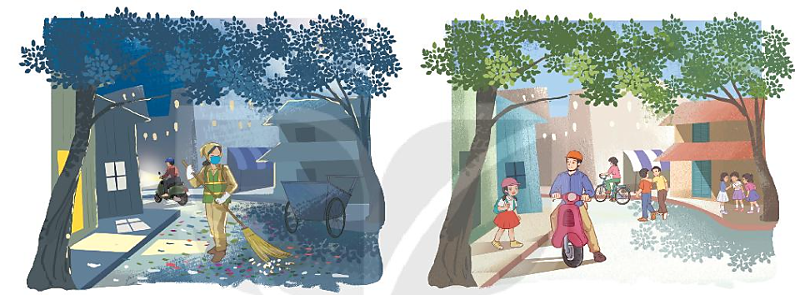
1. Hai bức tranh miêu tả những thời điểm nào trong ngày?
2. Quang cảnh con đường trong hai bức tranh có gì khác nhau?
3. Vì sao con đường trong bức tranh thứ hai lại trở nên sạch sẽ như vậy?
Notes:
Bài giảng được thiết kế bởi: Phan Thanh Út . Mail: phanthanhutgh1994@gmail.com

Slide 3

Tiếng chổi tre
Những đêm hè
Khi ve ve
Đã ngủ
Tôi lắng nghe
Trên đường Trần Phú
Tiếng chổi tre
Xao xác
Hàng me
Tiếng chổi tre
Đêm hè
Quét rác...
Những đêm đông
Khi cơn dông
Vừa tắt
Tôi đứng trông
Trên đường lặng ngắt
Chị lao công
Như sắt
Như đồng
Chị lao công
Đêm đông
Quét rác...
Nhớ em nghe
Tiếng chổi tre
Chị quét
Những đêm hè
Đêm đông gió rét
Tiếng chổi tre
Sớm tối
Đi về
Giữ sạch lề
Đẹp lối
Em nghe!
(Tố Hữu)
Đọc mẫu
Notes:
Bài giảng được thiết kế bởi: Phan Thanh Út . Mail: phanthanhutgh1994@gmail.com

Slide 4

Luyện đọc từ khó
1
chổi tre
2
xao xác
3
quét rác
4
gió rét
Notes:
Bài giảng được thiết kế bởi: Phan Thanh Út . Mail: phanthanhutgh1994@gmail.com

Slide 5

LUYỆN ĐỌC NGẮT NGHỈ CÂU
Những đêm hè
Khi ve ve
Đã ngủ
Tôi lắng nghe
Trên đường Trần Phú
Tiếng chổi tre
Xao xác hàng me
Tiếng chổi tre
Đêm hè
Quét rác...
Notes:
Bài giảng được thiết kế bởi: Phan Thanh Út . Mail: phanthanhutgh1994@gmail.com

Slide 6
Tiếng chổi tre
1
2
3
Nhớ em nghe
Tiếng chổi tre
Chị quét
Những đêm hè
Đêm đông gió rét
Tiếng chổi tre
Sớm tối
Đi về
Giữ sạch lề
Đẹp lối
Em nghe!
(Tố Hữu)
Những đêm hè
Khi ve ve
Đã ngủ
Tôi lắng nghe
Trên đường Trần Phú
Tiếng chổi tre
Xao xác
Hàng me
Tiếng chổi tre
Đêm hè
Quét rác...
Những đêm đông
Khi cơn dông
Vừa tắt
Tôi đứng trông
Trên đường lặng ngắt
Chị lao công
Như sắt
Như đồng
Chị lao công
Đêm đông
Quét rác...
Đọc nối tiếp khổ thơ
Notes:
Bài giảng được thiết kế bởi: Phan Thanh Út . Mail: phanthanhutgh1994@gmail.com

Slide 7

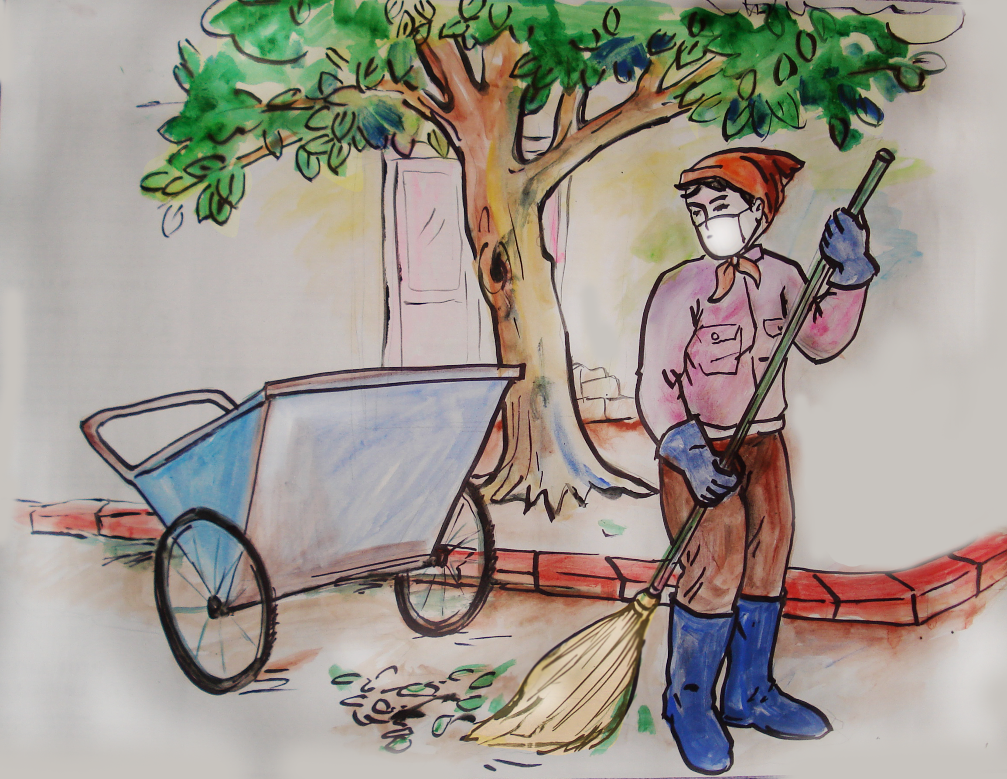
GIẢI NGHĨA TỪ
Lao công:
xao xác:
người làm các công việc vệ sinh, phục vụ,...
tiếng động nối tiếp nhau trong cảnh yên tĩnh.
Notes:
Bài giảng được thiết kế bởi: Phan Thanh Út . Mail: phanthanhutgh1994@gmail.com

Slide 8
Tiếng chổi tre
1
2
3
Những đêm hè
Khi ve ve
Đã ngủ
Tôi lắng nghe
Trên đường Trần Phú
Tiếng chổi tre
Xao xác
Hàng me
Tiếng chổi tre
Đêm hè
Quét rác...
Những đêm đông
Khi cơn dông
Vừa tắt
Tôi đứng trông
Trên đường lặng ngắt
Chị lao công
Như sắt
Như đồng
Chị lao công
Đêm đông
Quét rác...
Nhớ em nghe
Tiếng chổi tre
Chị quét
Những đêm hè
Đêm đông gió rét
Tiếng chổi tre
Sớm tối
Đi về
Giữ sạch lề
Đẹp lối
Em nghe!
(Tố Hữu)
Đọc toàn bài
Notes:
Bài giảng được thiết kế bởi: Phan Thanh Út . Mail: phanthanhutgh1994@gmail.com

